Slide 1
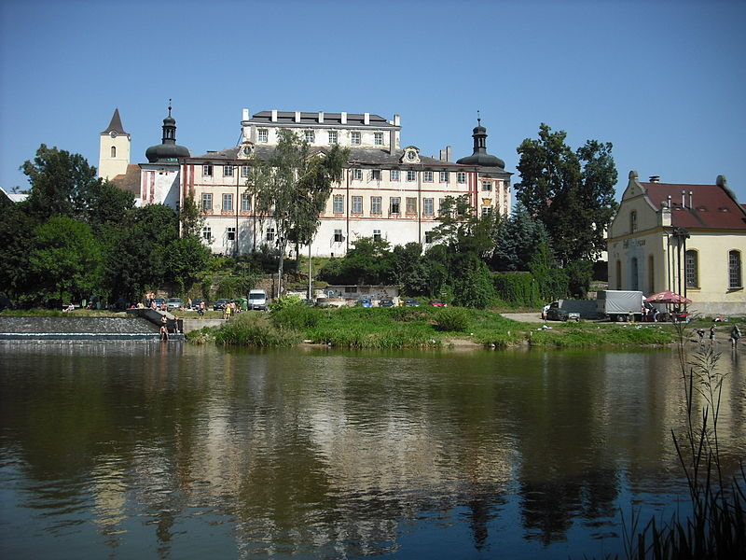
KÁCOV
JE BAROKNÍ ZÁMEK VE STEJNOJMENÉM MĚSTYSU
STAVITEL: BENIGMA KATEŘINA Z LOBKOVIC

Slide 2
HISTORIE
V 17. století získala tvrz Benigna Kateřina z Lobkovic, která ji nechala opravit a rozšířit. Byl tak vybudován jednopatrový barokní zámek, který měl kamenné pouze přízemí, první patro bylo dřevěné.
V roce 1726 zámek koupila kněžna ANNA MARIE FrANTIŠKAToskánskáV následujících šesti letech nechala svého architekta Václava Špačka zpustlou stavbu zásadně přestavět ve stylu barokního severoitalského šlechtického sídla. Z původní budovy zůstaly jen některé základové zdi.

Slide 3
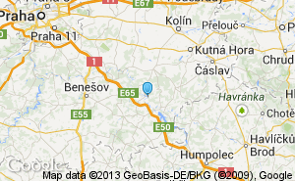
Poloha

Slide 4
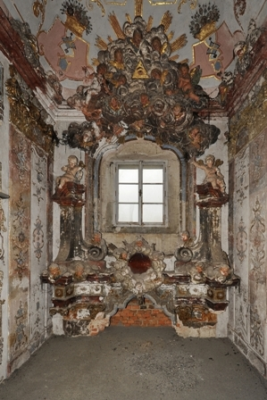
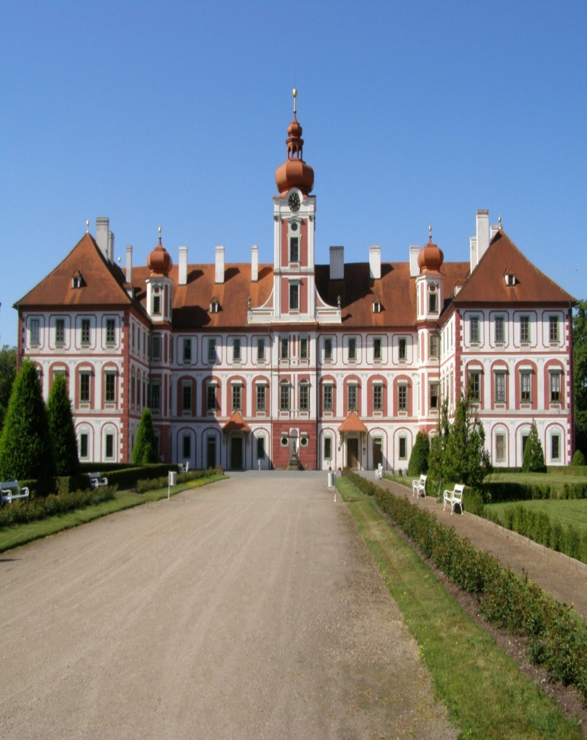
Obrázky

Slide 5
Musíte vidět

